Slide 1
UNIVERSITE DE M'SILA
Traitement de surface
Par. Mechta.A

Slide 2
chapitre02
Traitements chimiques

Slide 3
Plan de chapitre
2.Traitements chimiques
2.1. Passivation
2.2. La chromatation
2.3. L’oxalatation
2.4. Phosphatation

Slide 4
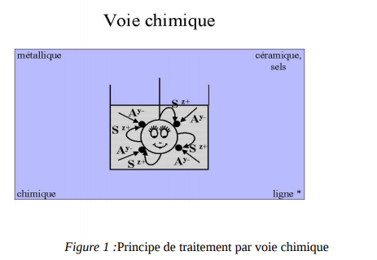
2.Traitements chimiques :
Il existe plusieurs types de traitement chimique des surfaces métalliques utilisés dans les environnements industriels, on trouve la plupart d’eux dans ce tableau :

Slide 5
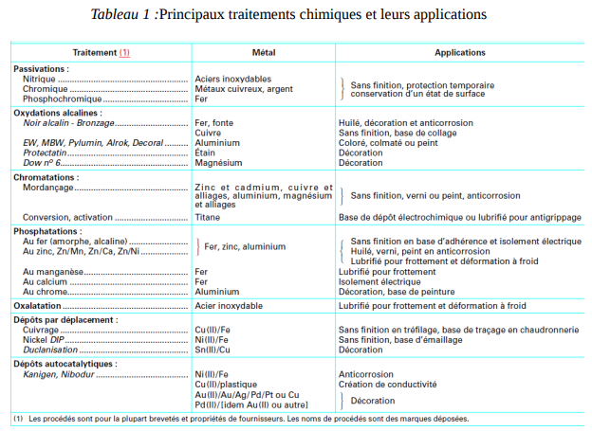

Slide 6
2.1. Passivation :
La passivation consiste à créer artificiellement une fine couche d’oxyde de chrome pour l’anticorrosion de l’inox.
2.1.1. Description du procédé :
La passivation se manifeste en deux étapes principales. Dans une première étape appelée de nettoyage, on élimine toute forme de contaminants présents en surface des métaux, ainsi que les matières grasses, pour empêcher les acides utilisés ultérieurement dans l'étape de passivation d'interagir adéquatement avec la surface de l’inox. Dans la deuxième étape de passivation, on élimine toute sorte de particule ferreuse par précipitation. Puis, la restauration de la couche protectrice engendrée par l'oxyde de chrome aura lieu.

Slide 7
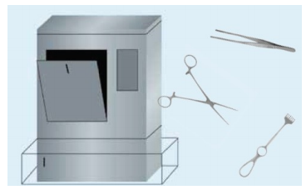
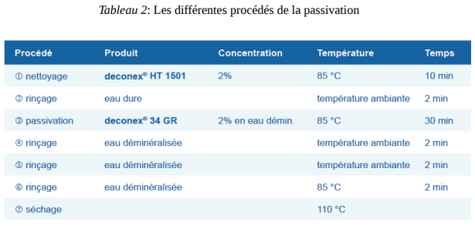
Voici en plus un tableau contenant les procédés utilisé pour la passivation d’une façon plus détaillé :

Slide 8
2.1.2. Applications :
La passivation est utilisée généralement dans la tenue à la corrosion en milieu peu agressif ou base d’accrochage de revêtements organiques comme la peintures ou colles ou bien comme application possible au tampon.
Applications : aéronautique, automobile, bâtiment, mobilier urbain, boîtage…

Slide 9
2.1.3. Avantages – Limitations :
La passivation reste une étape essentielle pour maximiser la résistance à la corrosion de pièces essentielles et de composants usinés à partir d'aciers inoxydables. Elle engendre plusieurs bénéfices selon les exigences des différents milieux industriels. Pour l'industrie agroalimentaire, l’avantage le plus important est sans doute l'accroissement de la longévité de l'équipement. Pour l'industrie biopharmaceutique, le gain se situe au niveau du potentiel de purification des surfaces qui en résulte.
Concernant les limitations de ce traitement on site que la tenue à la corrosion des couches de conversions sans chrome hexavalent est souvent plus faible que celle des couches de chromatation et que l’application d’un système de peinture est souhaitable comme pour les chromatation, lorsqu’une protection anticorrosion optimale est recherchée ainsi que le recul en utilisation industrielle est encore limité.

Slide 10
2.2. La chromatation :
2.2.1. Description du procédé
La chromatation est une conversion chimique des solutions contenant du chrome hexavalent soit par aspersion ou par immersion afin de former des couches d’oxydes complexes. Ce traitement dure de 1 à 3 minutes à une température d’utilisation inférieure à 70°C. Et ces couches obtenues possèdent une masse surfacique de l’ordre de 1 g/m² et d’une faible épaisseur d’environ 0,5 μm. La couche de chromatation se caractérise par une excellente base d’accrochage pour les finitions organiques et l’augmentation de la résistance à la corrosion de l’aluminium.

Slide 11
2.2.2. APPLICATIONS :
Tenue à la corrosion en milieu peu agressif
Base d’accrochage de revêtements organiques (peintures, colles, caoutchouc…).
Réparation locale de traitement d’anodisation ou de peinture, endommagés.
Stockage sous abris.
Applications : aéronautique, automobile, bâtiment, mobilier urbain …

Slide 12
2.2.3. Avantages – Limitations :
En plus que la tenue à la corrosion intrinsèque est faible et que ce traitement nécessite souvent une étape supplémentaire de protection comme la peinture, les limitations environnementales qui se manifestent dans la présence de chrome hexavalent toxique et cancérogène sont considérées comme inconvénients de ce traitement. Par contre le traitement des pièces est tolérant en raison de la faible épaisseur de la couche formée. En plus de la mise en évidence des criques et la bonne aptitude au frottement, le faite qu’aucune attaque du métal par l’électrolyte en cas de rétention, contrairement à l’OAS se considèrent comme avantage de la chromatation.

Slide 13
2.3. L’oxalatation
- L'oxalatation est un traitement de conversion de surface appliqué depuis longtemps sur des surfaces métalliques, telles que l'acier, le zinc ou l'aluminium, et destiné à former sur la surface un dépôt à base d'oxalate dont les propriétés de pré-lubrification facilitent le formage à froid.

Slide 14
2.3.1. Principe du procédé
Après une préparation adaptée de la surface du métal, l’oxalatation en solution aqueuse est effectuée par immersion de 5 à 15 min, à une température de 50 à 65 °C selon le type de bain (température la plus courante 60 à 65 °C).
Le traitement se fait en 3 étapes ; en premier lieu la préparation de la surface comme le dégraissage chimique ou le décapage puis la conversion chimique et en fin la lubrification.
Constituants des bains
Acide oxalique : 30 à 60 g/L.
Activateurs : bifluorure (ou acide fluorhydrique), chlorure de sodium (ou acide chlorhydrique).
Accélérateurs de réaction : principalement thiosulfate ou thiocyanate.
Le pH des bains est de l’ordre de 1,6 à 1,7.

Slide 15
Réactions chimiques
Elles peuvent être résumées de la façon suivante :
réaction d’attaque du métal :
formation de la couche de conversion :
Les ions ferreux formés par la réaction sont convertis en oxalate ferreux II insoluble sous l’action des anions oxalate, et précipitent sur le métal du fait de l’élévation du pH à l’interface métal/solution. L’oxalate ferreux forme une couche très adhérente au métal

Slide 16
2.3.2. Avantages – Limitations :
L’oxalation permet l’accrochage du lubrifiant, évite le contact du métal à déformer avec l’outillage et garantit ainsi une déformation plastique dans les meilleures conditions en plus de la diminution du coefficient de frottement, suppression du grippage, réduction de l’usure des outillages.
Mais l’acide oxalique qui est utilisé dans l’oxalation est un produit très caustique pour la peau et les muqueuses.

Slide 17
2.4. Phosphatation :
La phosphatation est un procédé de conversion chimique qui consiste à transformer la surface des métaux en phosphate métallique stable et insoluble.

Slide 18
2.4.1. Principe du procédé
Le principe consiste à traiter le fer, la fonte ou l’acier, dans des bains acides bouillants renfermant 3 à 4 % de phosphates de fer et de manganèse préparés à partir de l’acide orthophosphorique ; dés que les pièces, auparavant décapées, sont immergées dans ces solutions, il se produit une attaque superficielle avec dégagement d’hydrogène et production d’un phosphate de fer secondaire, lequel atteint rapidement la limite de saturation ; l’attaque s’arrête alors et il se produit sur le métal un dépôt des phosphates complexes en excès ; le recouvrement obtenu, d’une couleur gris-noir, est extrêmement adhérent puisqu’il se dépose sur un métal légèrement gravé par l’attaque antérieure : il est de plus très résistant à la corrosion atmosphérique normale ; il constitue enfin, de par sa nature même, une base d’accrochage remarquable pour des finitions appropriées aux genres de corrosions spéciales contre lesquels les pièces peuvent avoir à lutter.

Slide 19
2.4.2. Applications :
On utilise ce genre de traitement pour l’isolation électrique, la protection contre la corrosion et l’accrochage des finitions organiques, ainsi que l’amélioration des propriétés de frottement sous lubrification en mécanique, aussi bien que l’accrochage des lubrifiants dans la déformation à froid des métaux comme l’étirage, le tréfilage, le filage, l’extrusion.

Slide 20
2.4.3. Avantages – Limitations :
Le traitement de surface de phosphatation est un procédé qui améliore la résistance à la corrosion, il occupe le rôle de sous couche d’accroche très efficace tout en ajoutant une barrière anticorrosion supplémentaire, Bonnes qualités de glissement, empêche la friction dans les opérations de déformation des métaux et Accepte bien les huiles anticorrosion et les peintures et ne s’enlève à peine lors du maniement des pièces, d’où une très bonne protection anticorrosion et une bonne isolation. Par contre il peut avoir des Problèmes d’assemblage car la couche peut avoir une épaisseur de +2 µm à +30 µm et un aspect chimique dangereux irritant en raison des proportions de nitrate et d’acide.

